Slide 1
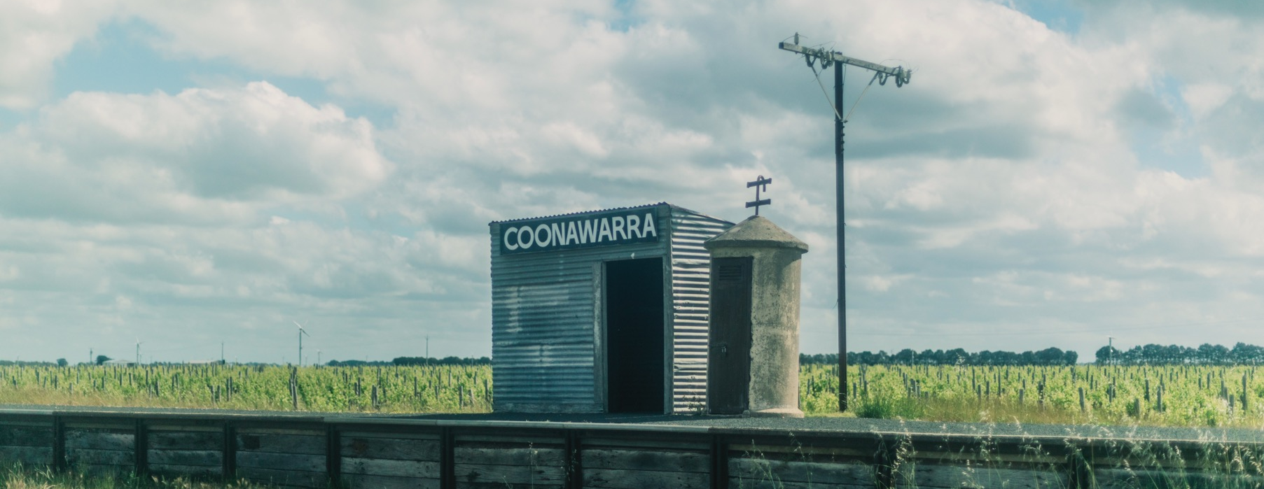
库纳瓦拉

Slide 2


澳大利亚葡萄酒，源自多元气候下孕育的葡萄园，也扎根于历经数百万年塑造而成的古老地貌。每一杯澳大利亚葡萄酒，都承载着一段关于土地、风土与匠心的故事。
如同我们的先辈一样，今天的澳大利亚葡萄种植者与酿酒师依然充满热情、坚韧与创造力。他们不断探索新的方法，也持续精进历久弥新的酿酒技艺。这个紧密相连的葡萄酒社群，因对卓越品质的共同追求与热爱而凝聚；同时，也始终致力于守护自然环境，让这片壮丽土地的馈赠能够延续至未来。在这片古老的土地上，澳大利亚葡萄酒人将现代思维融入传统技艺，不断进行大胆而充满趣味的尝试。
因此，如果你渴望一场风味的冒险，就让澳大利亚葡萄酒成为你的向导吧。因为在每一瓶澳大利亚葡萄酒中，你都将感受到澳大利亚的奇妙之处—那份定义我们文化与土地的冒险精神、多样性与无限可能。

Slide 3

澳大利亚
库纳瓦拉

Slide 4
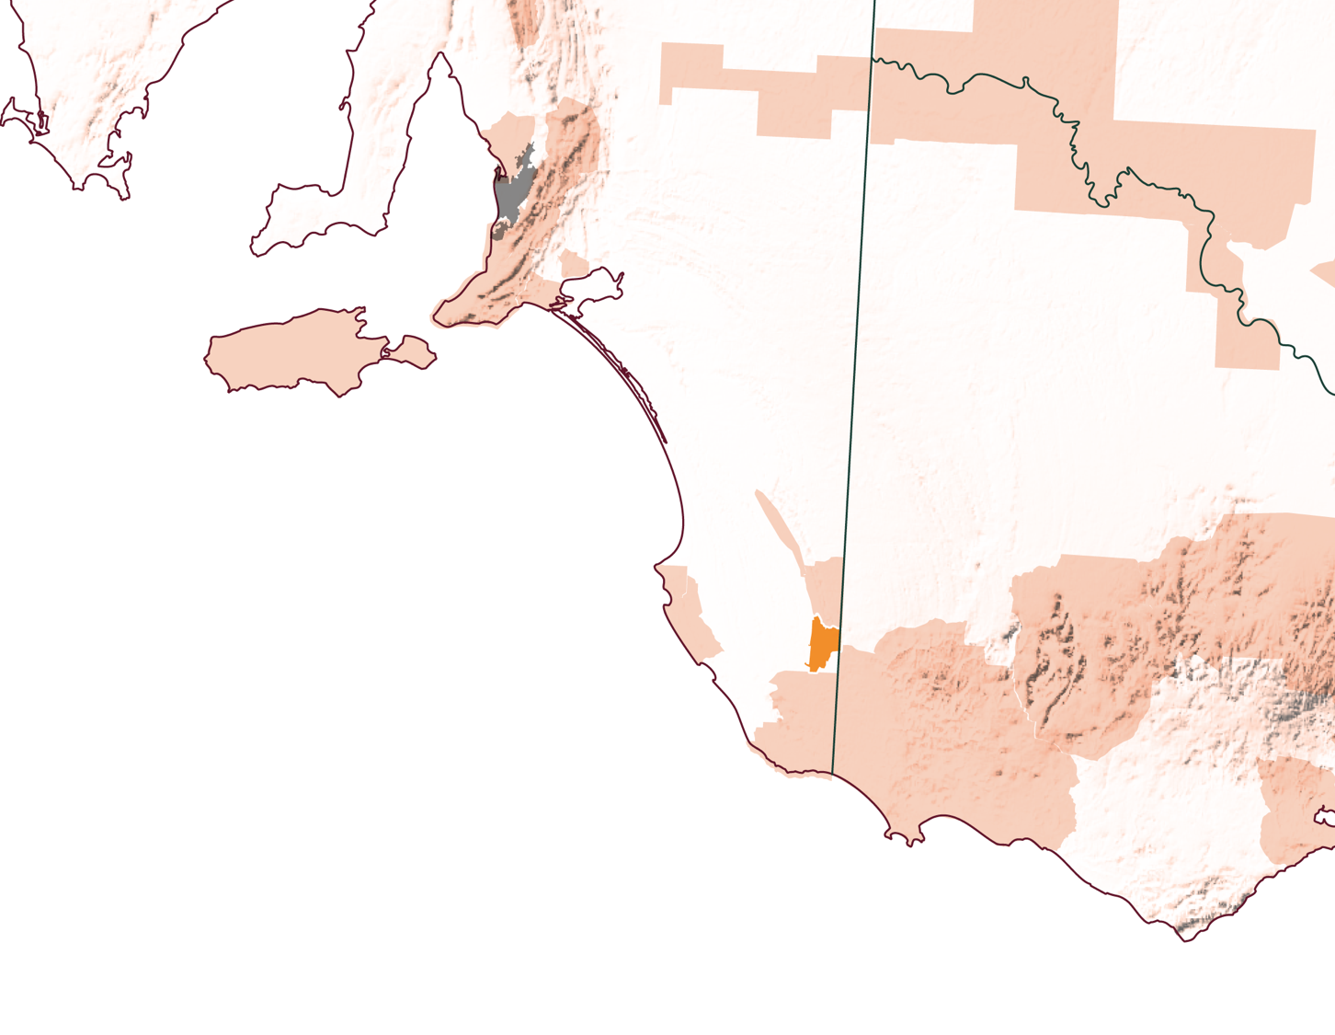
南澳州
库纳瓦拉
Notes:
库纳瓦拉（Coonawarra）位于阿德莱德市（Adelaide）和墨尔本（Melbourne）之间，是石灰石海岸地区一片地形狭长，令人梦寐以求的土地。这里距离海岸线仅80公里（50英里），地势平坦，因此得益于海洋气候的影响。这里远离都市，充满田园情调，是一个宁静、朴实、亲切的旅游目的地，人们通常可以在品酒室与酿酒师直接交谈。

Slide 5
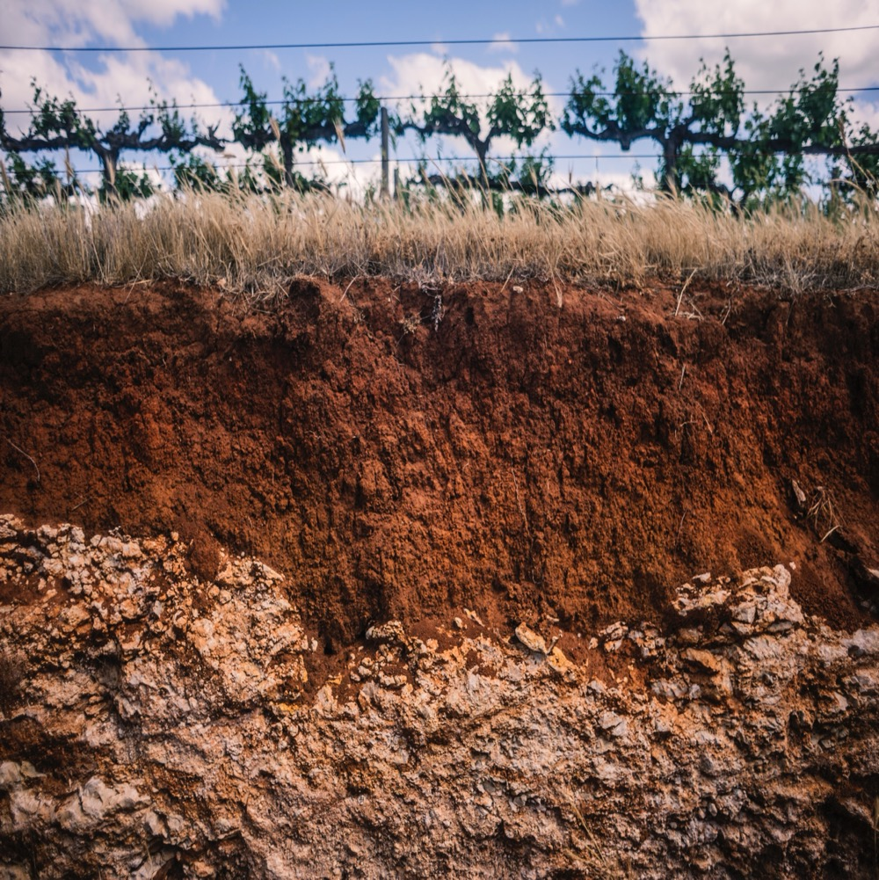
库纳瓦拉
时间
成就一切
库纳瓦拉（Coonawarra）是澳大利亚最具国际知名度的葡萄酒产区之一，以鲜艳的红土和世界级的红葡萄酒闻名。
更为凉爽、受海洋性气候的影响，和独特的玫瑰红土（terra rossa）
悠久的葡萄酒历史
世界级的赤霞珠（Cabernet Sauvignon）和具有收藏价值、适于陈酿的优质葡萄酒
葡萄园和酿酒厂的进步发展带动着更优雅、充满活力的葡萄酒风格
Notes:
现在可以请大家初尝经典的库纳瓦拉（Coonawarra）葡萄酒。完整的品鉴稍后进行。
库纳瓦拉（Coonawarra）是一个由世代相传的葡萄酒家族、涉足全国的大公司和跨国公司组成的合作社区，更有一些新鲜血液为产区的未来发声，朝气蓬勃。

Slide 6
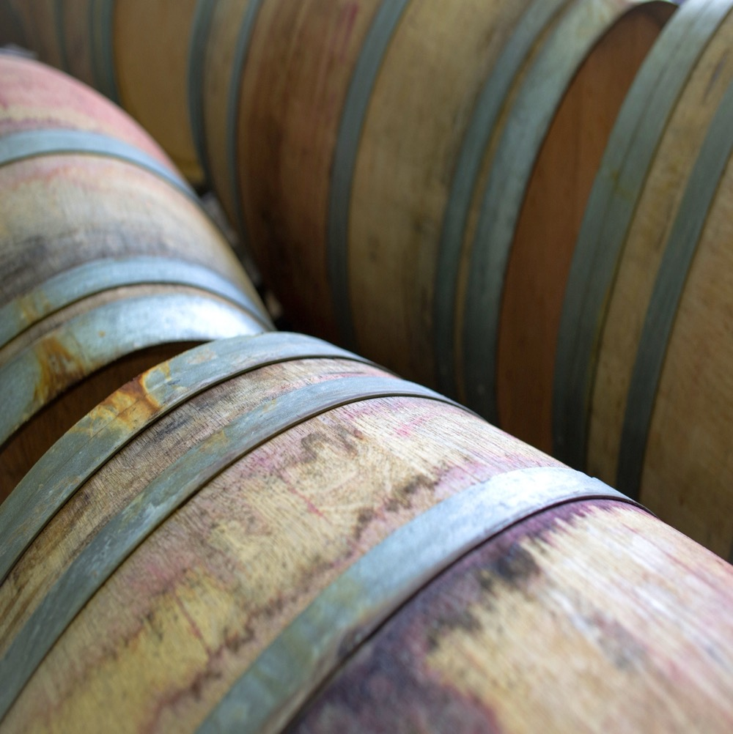
今天我们将会
跟大家讲述
库纳瓦拉（Coonawarra）的历史
地理、气候与土壤
葡萄栽培
葡萄酒酿造
主要葡萄品种

Slide 7
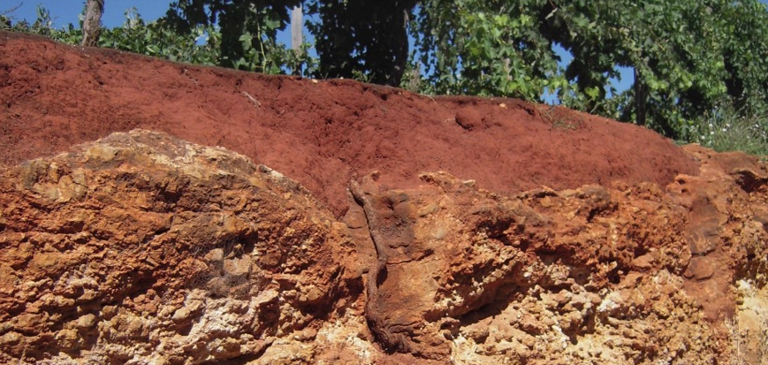
19世纪中期
库纳瓦拉的历史
葡萄酒传承的复兴与争议
19世纪晚期
1901
欧洲移民建立了牧羊场和果园。苏格兰裔园丁威廉·威尔逊（William Wilson）选择了拥有玫瑰红土（terra rossa）土地，并建议同乡约翰·里多克（John Riddoch）也这样做。
约翰·里多克（John Riddoch）种植了该地区的第一批酿酒葡萄：赤霞珠（Cabernet Sauvignon）和设拉子（Shiraz），还有几个小地块的黑比诺（Pinot Noir）、马尔贝克（Malbec）和佩德罗希梅内斯（Pedro Ximenez）。
由于经济萧条，葡萄酒行业在此后的50年里苦苦挣扎。

Slide 8
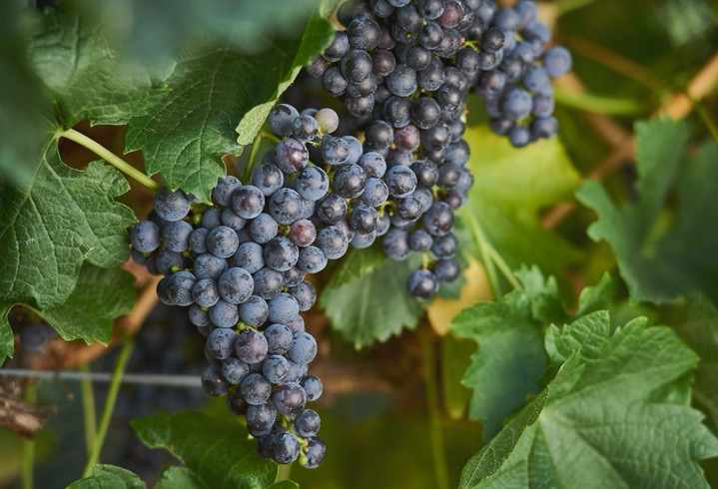
20世纪60年代– 80年代
今天
澳大利亚经历了一场全球葡萄酒热潮，库纳瓦拉（Coonawarra）当地人和农民也拓宽思路，加入了种植酿酒葡萄的行列。尽管一些地处划定的玫瑰红土带（terra rossa）的种植者进行了抗议，该地区的边界最终得以扩大。
库纳瓦拉（Coonawarra）仍然保持着澳大利亚顶级赤霞珠 (Cabernet Sauvignon）的皇冠。不仅如此，受人尊敬的酿酒师们正在酿造各种现代风格的葡萄酒，新一代也在为产区注入新鲜活力。
1951
20世纪90年代– 21世纪
产区的复兴始于戴维·韦恩 (David Wynn) 和他的葡萄酒商人父亲塞缪尔（Samuel）买下了里多克 (Riddoch) 破败的地产，建立了现在著名的酝思酒庄（Wynns Coonawarra Estate）。
库纳瓦拉（Coonawarra）迈向繁荣，逐渐成为澳大利亚顶级赤霞珠（Cabernet Sauvignon）产区之一。大厂商开始投资，本地酿酒厂也发展了起来。
Notes:
推荐讨论的话题：
- 在不到50年的时间里，阿德莱德山区 (Adelaide Hills) 产区已经成为引领澳大利亚葡萄酒发展的最前沿产区。这里快速崛起的原因是？

Slide 9
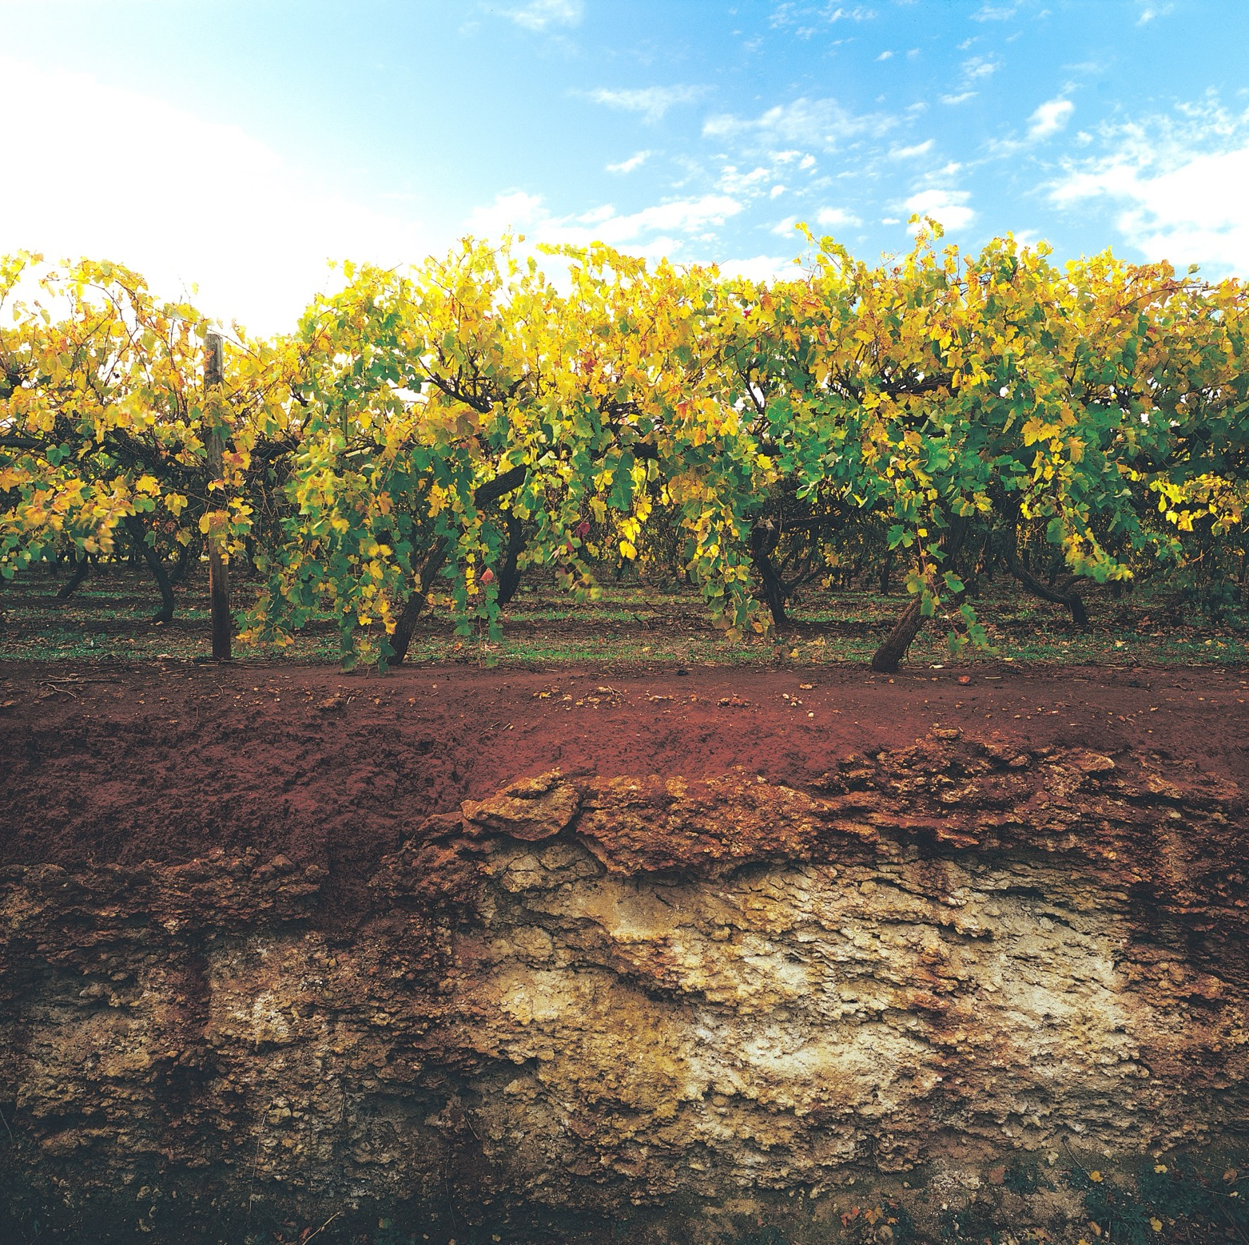
你知道吗？
库纳瓦拉（Coonawarra）狭长的红土（terra rossa）地带，在20世纪90年代界定产区法定边界时引发了争议。一些种植者希望扩大产区边界，而位于红土地带内的种植者则并不支持。经过近10年的争论，产区边界最终得以扩大。

Slide 10
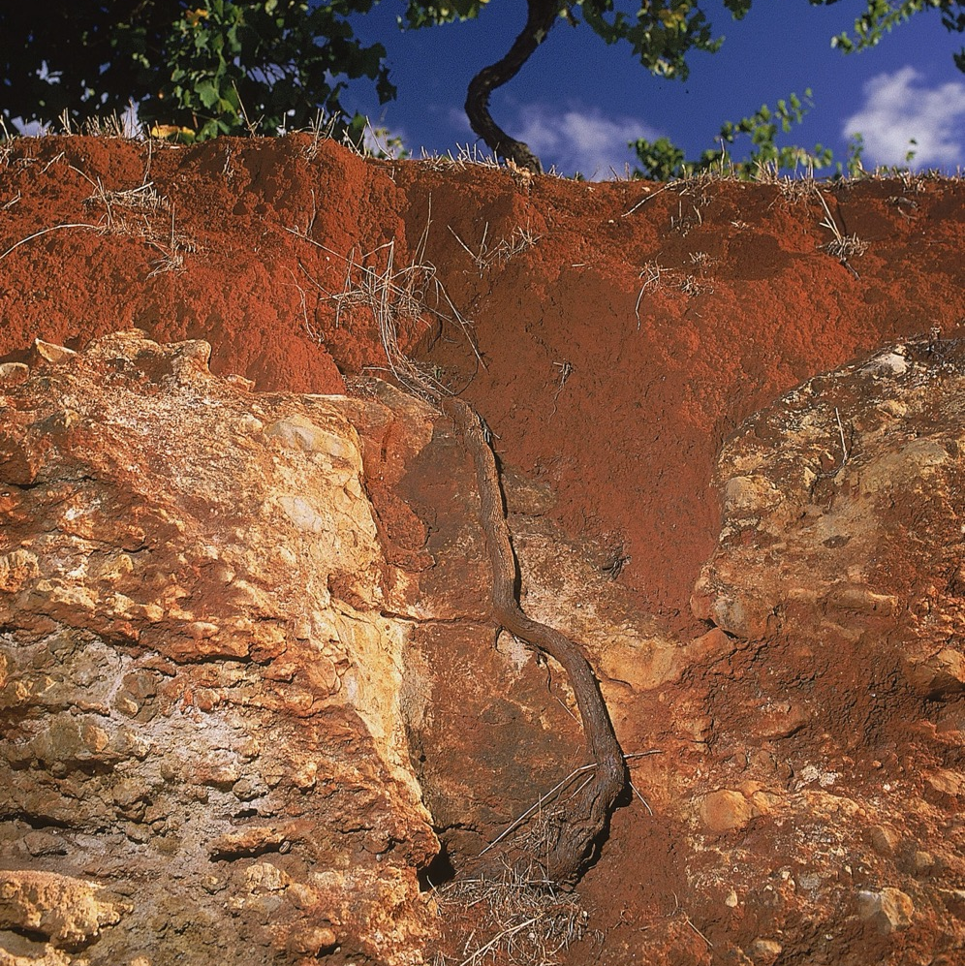
地理、气候与土壤
澳大利亚
尊享“红毯礼遇”的产区
位于石灰岩海岸，车程距离阿德莱德市（Adelaide）大约4小时，距离墨尔本（Melbourne）大约5小时
一排排完美齐整的葡萄藤、古老的红河桉树和玫瑰红土，景色怡人
气候相比南澳州大部分产区更温和
受海洋影响的气候和以石灰岩为基础的土壤给葡萄种植提供了理想的条件
Notes:
库纳瓦拉（Coonawarra）比37º 32’S 同纬度的其他地区凉爽。这是因为这里地势平坦，靠近南大洋，而且整个生长季节都受到来自邦尼上升洋流所带来冷水的影响。由于朝西的位置，石灰岩海岸一带受海洋性气候影响较大。

Slide 11

气候
海拔
温和的 海洋性气候
超高海拔
1000米+
(>3,280英尺+)
带有凉爽气候的特征
高海拔
750–999米
(2,460–3,279英尺)
中海拔
500–749米
(1,640–2,459英尺)
库纳瓦拉
50–110米 (164 - 236英尺)
低海拔
0–499米
(0–1,639英尺)
Notes:
- 库纳瓦拉（Coonawarra）是一处平坦的低海拔地区。
- 冬季寒冷，夏季夜晚凉爽是这里的常态。持续的多云天气也是这里气温偏低的原因之一。
- 夏季一月平均气温：20.1°C（68°F）
- 生长季节降水量(GSR)：260毫米（10.2英寸）。

Slide 12
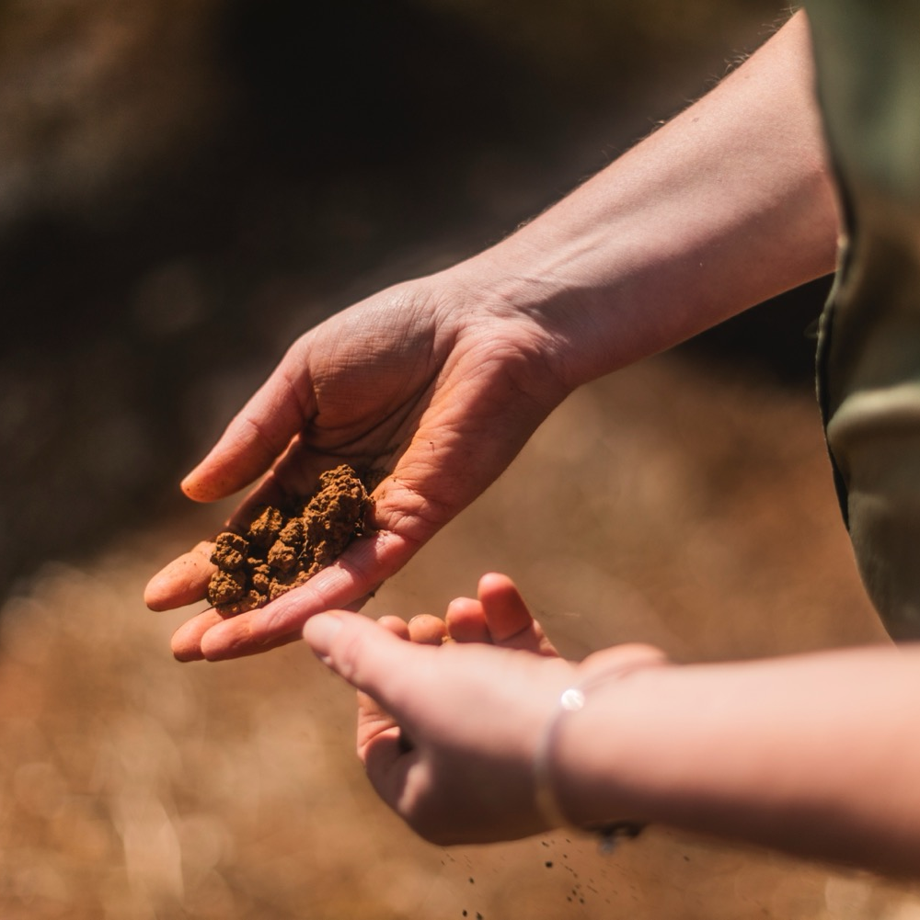
土壤
库纳瓦拉（Coonawarra）以其狭长的红土（terra rossa，意大利语意为“红色土壤”）地带而闻名。这片红土覆盖在一条石灰岩山脊之上，山脊下方则是古老而纯净的地下水层，为种植世界级葡萄提供了理想条件。除此之外，产区内还分布着黑色和棕色的伦兹纳黏土（rendzina clays）以及砂质壤土。
Notes:
库纳瓦拉（Coonawarra）的玫瑰红土（terra rossa）以独特的地质学特征而闻名（包括它的地质构成、绵延的形状，和浓烈的颜色）。这条南北走向，紧凑的红土带是澳大利亚葡萄酒界最有价值的土地之一。
推荐的讨论话题：
- 是什么使库纳瓦拉（Coonawarra）成为出产世界级赤霞珠（Cabernet Sauvignon）的理想地区？
- 库纳瓦拉（Coonawarra）的玫瑰红土带（terra rossa）为什么这么有价值？

Slide 13
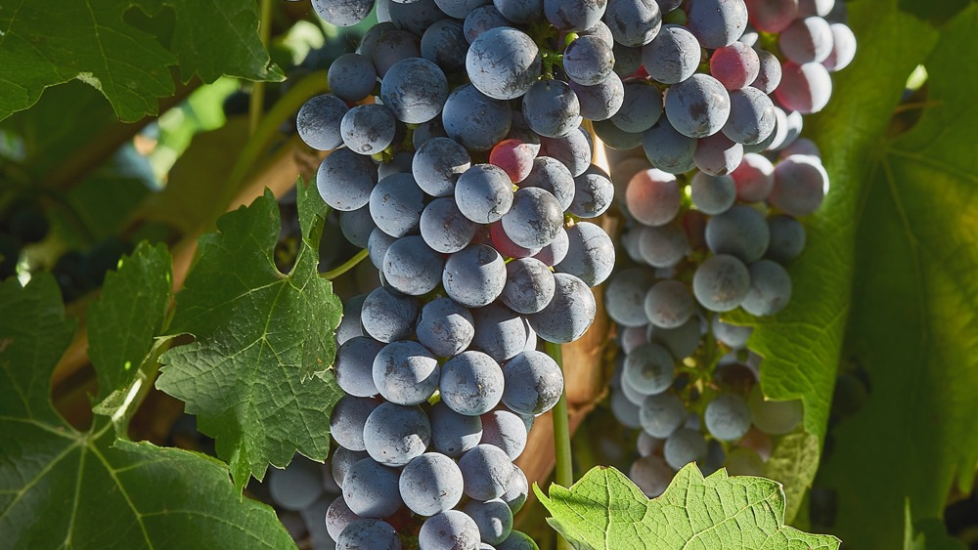
葡萄栽培与葡萄酒酿造
库纳瓦拉

Slide 14

葡萄种植
演化与创新
产区得益于多元化的从业者，既有经验丰富的葡萄栽培师和酿酒师，也有相对晚加入的新人。
过去十年间涌现出许多葡萄园的创新实践
新的棚架类型，更优化的水资源管理方案，以及对可持续发展的越发关注
采收季：2月初至4月
Notes:
- 库纳瓦拉（Coonawarra）的葡萄栽培师们历来有针对不同的气候条件调整栽培方式以培育出最好的葡萄的传统。对葡萄栽培进行持续不断的研究是一个主要的焦点。
- 该地区的条件非常适合葡萄生长，因此通常需要通过修剪（包括间芽、疏果、剪枝和去叶）来控制葡萄的长势。
- 许多葡萄园主正在利用诸如遥感和定时灌溉等技术，来改进葡萄园水份的保存，控制徒长。葡萄园从平均深度5-6米（16.4-19.7英尺）的地下蓄水层中取水。
- 在气候变化的大背景下，许多葡萄园主正在实践可持续葡萄栽培方法。
- 许多葡萄园的四周现在会设立栅栏，这样就可以利用羊群来控制冬季杂草。

Slide 15
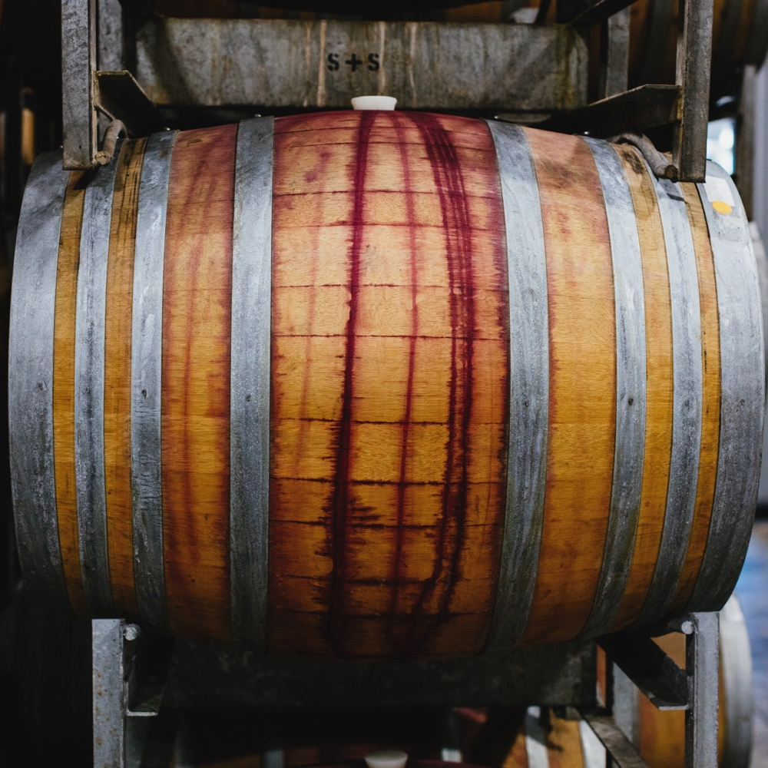
葡萄酒酿造:
时间成就品质
葡萄栽培师与酿酒师密切合作
更精准地使用橡木桶陈酿红葡萄酒
通过混酿以达到平衡，复杂度、浓郁度和回味的持续性
Notes:
- 最小化干预的酿酒理念使高品质的葡萄能够最大程度地展现天然的高品质。
- 酿酒师不断精进使用橡木桶陈酿赤霞珠（Cabernet Sauvignon）和设拉子（Shiraz）的技艺，在使用新橡木桶的时候尽量节制，用旧橡木桶搭配新桶，在增加复杂性和深度的同时保留品种特征。
- 赤霞珠（Cabernet Sauvignon）与其他品种混酿会有更好的表现，因为它的口感在中段会出现一个风味空洞，也就是所谓的“甜甜圈”风味凹陷问题。库纳瓦拉（Coonawarra）的赤霞珠（Cabernet Sauvignon）往往更精致、更细腻，因此酿酒师有时会将其与其它品种混酿，以增加额外的风味和口感的厚重度。
推荐的讨论话题：
–橡木桶为酿造过程带来了什么影响？橡木桶的使用是如何演变的，这对葡萄酒风格产生了什么影响？
- 与澳大利亚一些更具实验精神的产区不同，库纳瓦拉（Coonawarra）的酿酒师通常选择比较经典的态度和方式。为什么？

Slide 16


库纳瓦拉
五大知名品种
CABERNET
SAVIGNON
SHIRAZ
MERLOT
SAUVIGNON
BLANC
CHARDONNAY
赤霞珠
55%
设拉子
24%
梅洛
7%
霞多丽
6%
长相思
3%
Notes:
现在我们可以开始品尝和讨论您选择的一系列葡萄酒了。
库纳瓦拉（Coonawarra）的红葡萄品种至高无上，在当地土壤、气候和酿酒技术的配合下，这里的红葡萄酒通常呈现中度到浓郁的酒体，年轻期顺口易饮，而且具有杰出的陈年品质。此外，该产区也出产少量的优质白葡萄酒。
+ 补充内容：更多课程资料和有关葡萄品种的信息请移步 www.australianwinediscovered.com

Slide 17

库纳瓦拉
赤霞珠
产区明星
以
陈年潜力
闻名
现代风格：优雅
无需陈酿即已适饮
多于
1/2
年度总压榨量的
CABERNET SAUVIGNON
主要风味
黑樱桃
黑加仑
黑醋栗
干薄荷
桉树
甜椒（柿子椒）
典型的陈年后风味
雪松
烟草
泥土
橡木风味，带有少许雪松、吐司和炭烤木头的香气。
Notes:
这个晚熟的品种是库纳瓦拉（Coonawarra）无可争议的明星，当地最优质的赤霞珠（Cabernet Sauvignon）葡萄酒是世界公认的该品种最纯粹、最出色的代表之一。该产区独特的玫瑰红土（terra rossa）是影响这些葡萄酒的至关重要的因素，其营养成分和酸度是提高葡萄园寿命的关键——也是库纳瓦拉（Coonawarra）赤霞珠（Cabernet Sauvignon）葡萄酒如此适合陈年的原因之一。得益于拥有成熟的葡萄藤、创新的葡萄栽培技术和酿酒技术，酿酒师们在创造一种平衡的风格：年轻时既已适饮，同时也是世界最值得陈年的葡萄酒之一。库纳瓦拉（Coonawarra）赤霞珠（Cabernet Sauvignon）通常拥有中度至饱满的酒体，许多现代风格的葡萄酒的酒体则更偏向更轻盈。这些复杂的葡萄酒以其强烈的风味、浑然天成的酸度和持久的口感而闻名，特点是单宁精致不突兀。

Slide 18
赤霞珠
特征
颜色
赤霞珠
轻盈
中等
饱满
酒体
干
半干
甜
甜度
CABERNET SAUVIGNON
低
中等
高
橡木风味
单宁
酸度
8%
13.5% – 15.5%
17%
酒精度

Slide 19

库纳瓦拉
设拉子
在库纳瓦拉（COONAWARRA）历史悠久
优雅的
凉爽气候产区风格
有时与赤霞珠（CABERNET SAUVIGNON）或梅洛（MERLOT）混酿
橡木风味，带有少许香草、雪松、烟熏和椰子的气味
SHIRAZ
主要风味
胡椒
覆盆子
黑莓
李子
辛香料
薄荷
典型的陈年后风味
雪松
烟草
皮革
多于
1/4
年度总压榨量的
Notes:
库纳瓦拉（Coonawarra）出产的凉爽气候风格的设拉子（Shiraz）通常比巴罗萨（Barossa）、猎人谷（Hunter Valley）和玛格丽特河（Margaret River）等气候较温暖的地区的设拉子（Shiraz）更优雅、结构更精细。和赤霞珠（Cabernet Sauvignon）一样，设拉子（Shiraz）的风格趋向于更均衡、更精致的风格，适合搭配清淡的食物。库纳瓦拉（Coonawarra）特有的单宁结构赋予它们陈酿潜力。

Slide 20
设拉子
特征
颜色
设拉子
轻盈
中等
饱满
酒体
干
半干
甜
甜度
低
中等
高
SHIRAZ
橡木风味
单宁
酸度
8%
17%
13.5% – 15.5%
酒精度

Slide 21
库纳瓦拉
梅洛
日益
成功的品种
通常会与赤霞珠（CABERNET SAUVIGNON）
或设拉子（SHIRAZ）
混酿
出产品质卓越
的单一品种酒
MERLOT
主要风味
李子
蓝莓
黑醋栗
水果蛋糕
典型的陈年后风味
烟草
巧克力
咸鲜
近年来
种植
Notes:
梅洛（Merlot）很喜欢库纳瓦拉（Coonawarra）排水性良好的土壤，能反映出该产区较凉爽的气候和阳光充足的成熟季，酿出的葡萄酒酒体饱满、丰美。

Slide 22
梅洛
特征
颜色
梅洛
轻盈
中等
饱满
酒体
干
半干
甜
甜度
低
中等
高
MERLOT
橡木风味
单宁
酸度
8%
17%
13.5% – 15.5%
酒精度

Slide 23
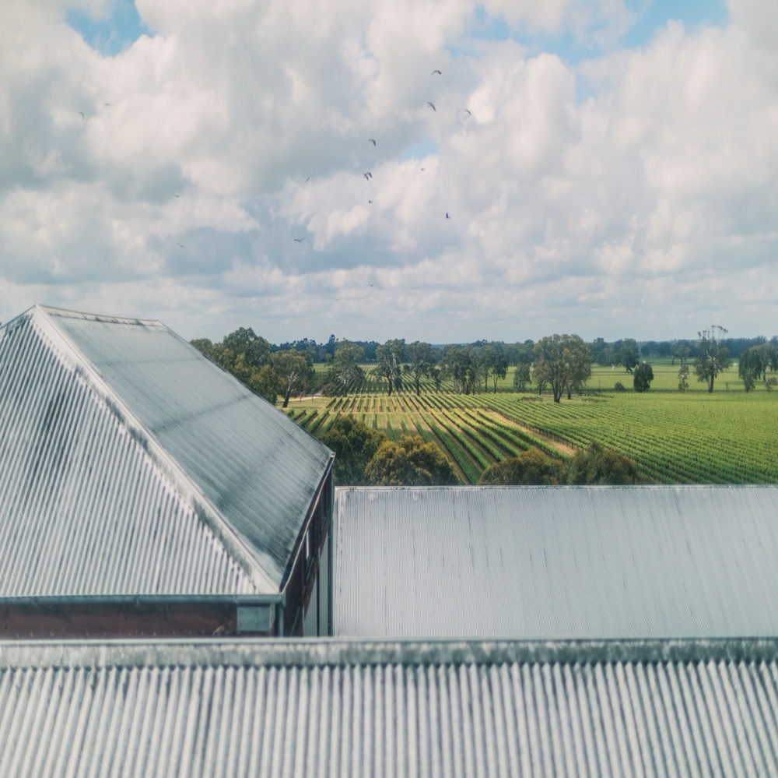
库纳瓦拉
这里有著名的红色土壤、世界级的葡萄酒以及具有前瞻性的种植者和酿酒师群体，这颗澳大利亚葡萄酒的红色心脏比以往任何时候都更活力四射。

Slide 24
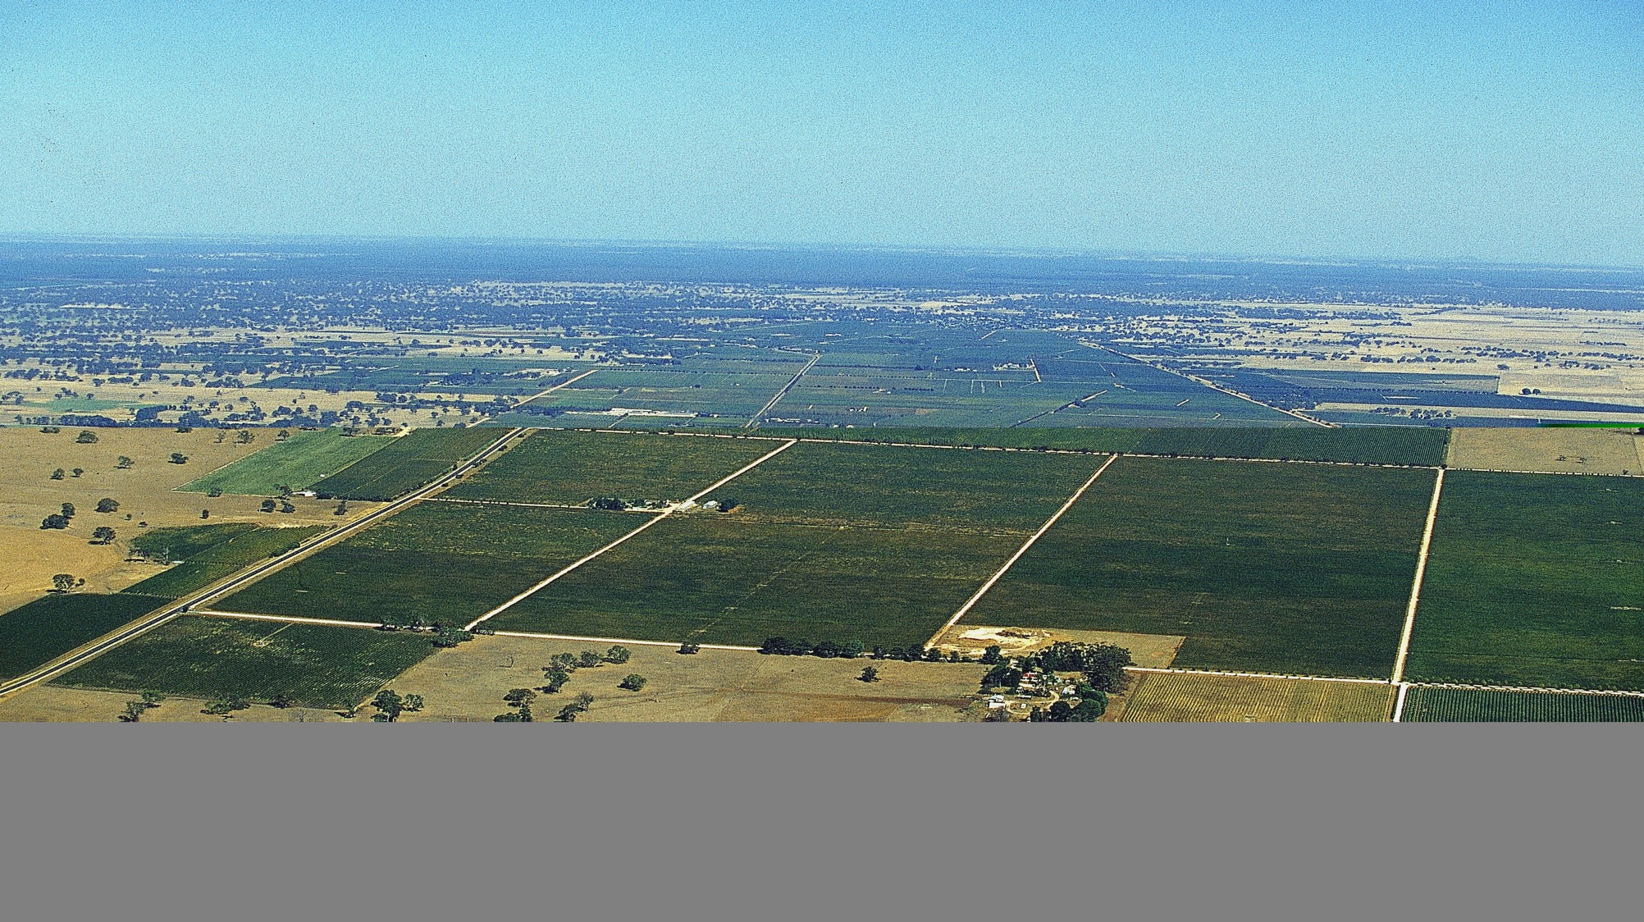
谢谢
Notes:
如需更多课程、工具或资源，请移步 www.australianwinediscovered.com
咨询请发送电子邮件至：discovered@wineaustralia.com

